Slide 1
QUẢN TRỊ NHÂN LỰC

Slide 2
Mục tiêu
Khái niệm quản trị nhân lực
Chức năng/ vai trò quản trị nhân lực
Mục tiêu quản trị nhân lực
Các xu hướng và nhu cầu của người LĐ

Slide 3
Nội dung
Khái niệm cơ bản
Chức năng của QT nhân lực
Mục tiêu của QT nhân lực
Vai trò của QT nhân lực
Xu hướng và nhu cầu của người lao động

Slide 4
1. Khái niệm cơ bản
Nhân sự được hiểu là những con người cụ thể đảm nhiệm một chức vụ hay vị trí công tác cụ thể nào đó trong cơ quan, tổ chức.
Còn tài nguyên nhân lực được hiểu là toàn bộ khả năng về sức lực, trí tuệ của mọi cá nhân trong tổ chức bất kể vai trò của họ là gì.
Quản trị nguồn nhân lực là việc duy trì, phát triển, điều phối và sử dụng một cách hợp lí, có hiệu quả nguồn tài nguyên nhân lực của một tổ chức để hoàn thành các mục tiêu mà tổ chức đó đặt ra.
Đối tượng tác động của quản trị nhân sự là nguồn tài nguyên nhân lực.

Slide 5
2. Chức năng của quản trị nhân lực

Slide 6
Chức năng của quản trị nhân lực
Hoạch định nguồn nhân lực,
Tuyển mộ và lựa chọn;
Phát triển nguồn nhân lực;
Phúc lợi và lương bổng;
An toàn và sức khỏe;
Tương quan lao động;
Nghiên cứu nguồn nhân lực

Slide 7
2.1.Hoạch định nguồn nhân lực
Sắp xếp cho mỗi cá nhân:
- Công việc cụ thể
- Thời gian
- Địa điểm
Nhằm đảm bảo tổ chức có đủ số người/ kỹ năng hợp lý để thực hiện công việc đề ra

Slide 8
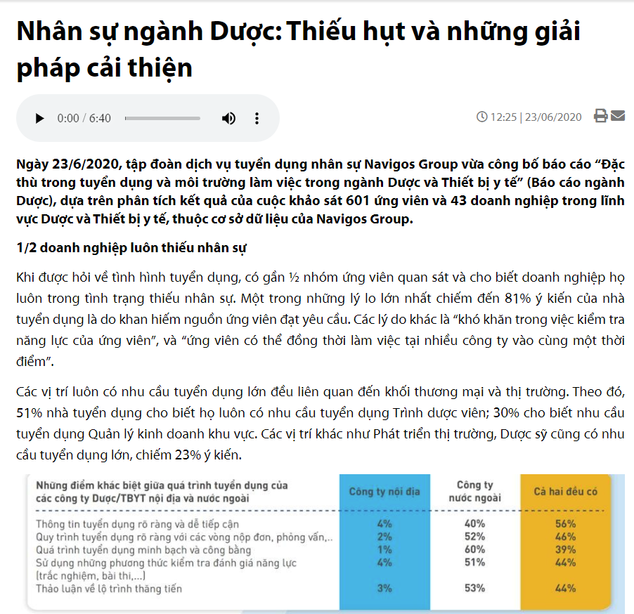

Slide 9
2.2.Tuyển mộ và lựa chọn
Tuyển mộ (tuyển dụng): là tiến trình thu hút những người có khả năng từ nhiều nguồn khác nhau đến đăng ký, nộp đơn tìm việc làm trong tổ chức.
Lựa chọn: là tiến trình chọn lựa các ứng viên phù hợp nhất cho một vị trí công tác nào đó đã được xác định trước

Slide 10
2.3.Phát triển nguồn nhân lực
Nguồn nhân lực của một tổ chức không ngừng tăng lên cả số lượng và chất lượng
Giúp các cá nhân , nhóm và tổ chức trở nên hiệu quả hơn trong việc thực hiện các công việc nhờ hệ thống kiến thức, kỹ năng nghề nghiệp không ngừng tăng lên.
Bản thân cá nhân người lao động, công việc và tổ chức luôn thay đổi dưới các tác động của môi trường, nếu không có sự phát triển thì người lao động không thể theo kịp với sự thay đổi đó.
Tiến trình này phải được tiến hành liên tục, thường xuyên nếu như công ty muốn giữ vững vị thế cạnh tranh của mình

Slide 11
2.4.Lương bổng và đãi ngộ
Tiền công (tiền lương): Là số tiền mà người lao động nhận được từ người chủ doanh nghiệp trả cho việc họ phải thực hiện cho doanh nghiệp một công việc nào đó với khối lượng và mức chất lượng được quy định trước trong một khoảng thời gian nhất định.

Slide 12
Các khoản trợ cấp: Phần này bao gồm tất cả những khoản thu nhập bằng tiền mà người lao động được nhân thêm ngoài tiền lương như tiền thưởng cho ngày lễ, trợ cấp ốm đau và chi phí cho dịch vụ chăm sóc y tế.
Thù lao phi vật chất(thu nhập phi tiền tệ): Đó là khoản thu nhập không mang tính chất tiền bạc như tạo điều kiện để người lao động được vui chơi giải trí, được mở mang kiến thức hoặc môi trường làm việc vui vẻ.

Slide 13
2.4.Lương bổng và đãi ngộ
TiÒn l­ư¬ng
Thï lao vËt chÊt
Phô cÊp
C¬ cÊu hÖ thèng tr¶ c«ng lao ®éng
Th­ưëng
Phóc lîi
Thï lao phi vËt chÊt
C¬ héi th¨ng tiÕn
Gi¸ trÞ tinh thÇn
§iÒu kiÖn lµm viÖc

Slide 14
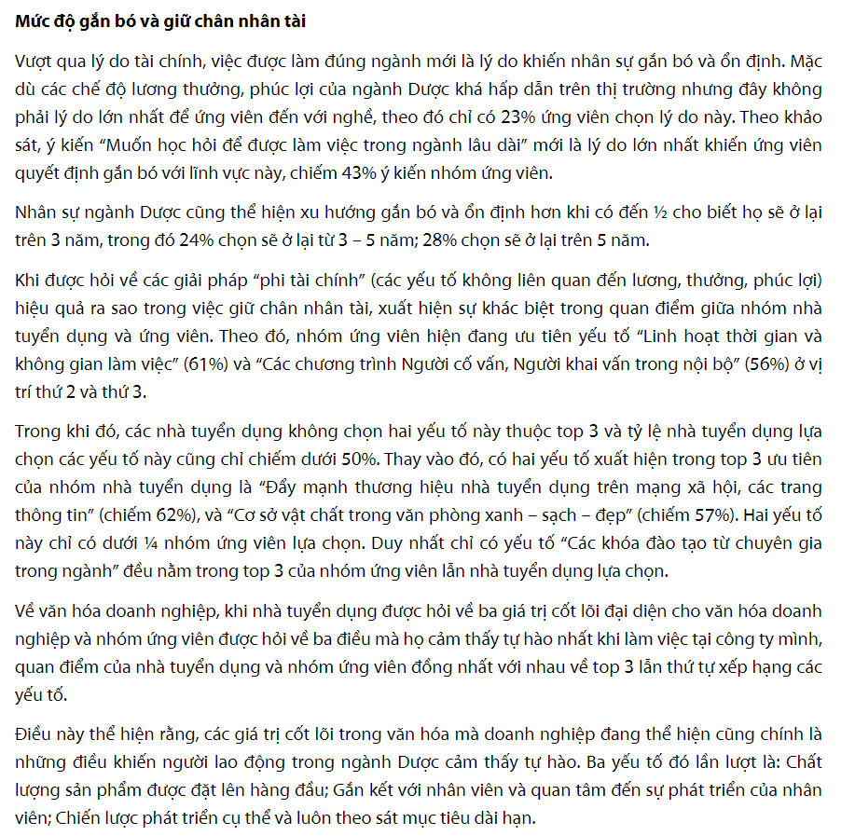

Slide 15
2.5.An toàn và sức khỏe
An toàn liên quan đến việc bảo vệ công nhân tránh những tác hại mà nguyên nhân từ những tai nạn lao động, môi trường làm việc độc hại.
Người lao động hăng hái và nhiệt tình lao động => tăng năng suất lao động, nâng cao chất lượng sản phẩm, hạ giá thành, tăng lợi nhuận cho doanh nghiệp
Người lao động ít bị đau ốm, tai nạn lao động, sức khoẻ đảm bảo => có khả năng lao động lâu dài cho tổ chức

Slide 16
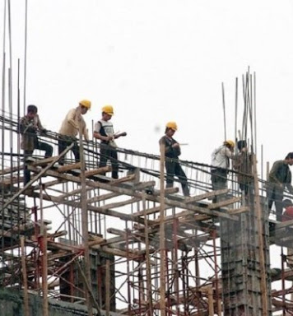
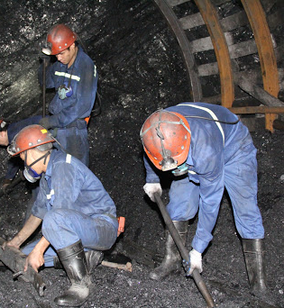


Slide 17
2.6.Tương quan lao động
Trình độ khoa học kỹ thuật phát triển nhanh chóng đã tạo ra những sự thay đổi to lớn trong sản xuất và quản lí.
Mối quan hệ giữa nhân viên và người quản lí ngày càng phức tạp....
QTNL phải tạo ra nguồn nhân lực có đủ về số lượng và trình độ để thích ứng với sự biến đổi của các yếu tố môi trường

Slide 18
2.7.Nghiên cứu nguồn nhân lực
Bao hàm mọi chức năng của quản trị nguồn nhân lực
Phát hiện những nguyên nhân gây ra các tác động xấu làm kìm hãm khả năng khai thác hiệu quả tài nguyên nhân sự của tổ chức
=> Tìm kiếm những giải pháp hữu hiệu để loại bỏ các nguyên nhân đó
Tìm kiếm những con đường mới, hiệu quả để khai thác tối đa tiềm năng từ nguồn tài nguyên nhân lực hiện có của đơn vị

Slide 19
3. Mục tiêu của QTNL
Mục tiêu xã hội
Mục tiêu của toàn tổ chức
Mục tiêu của các bộ phận chức năng
Mục tiêu của cá nhân

Slide 20
3.1.Mục tiêu xã hội
Đáp ứng những yêu cầu và đòi hỏi của xã hội/ luật pháp
Công ty không chỉ hoạt động vì mục tiêu lợi nhuận mà nó còn phải quan tâm đến các lợi ích của xã hội

Slide 21
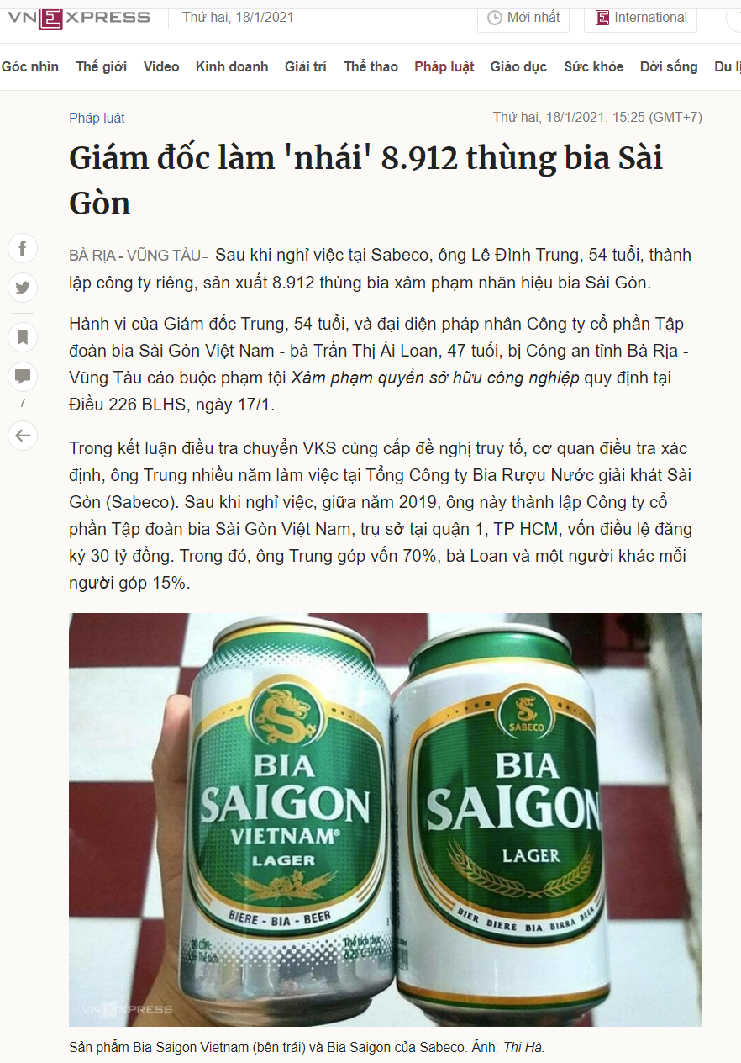
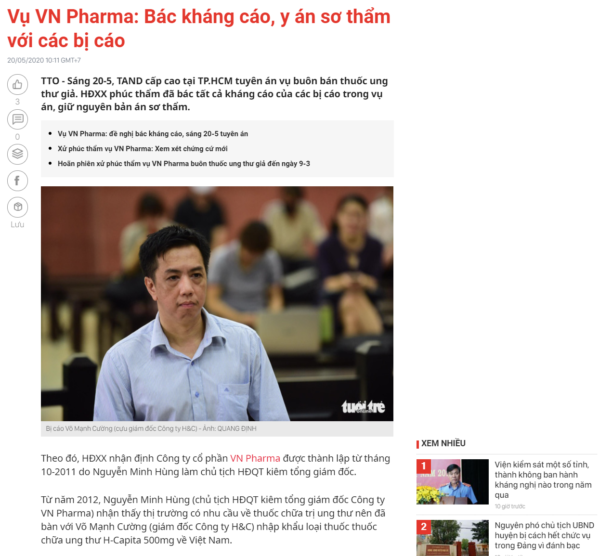

Slide 22

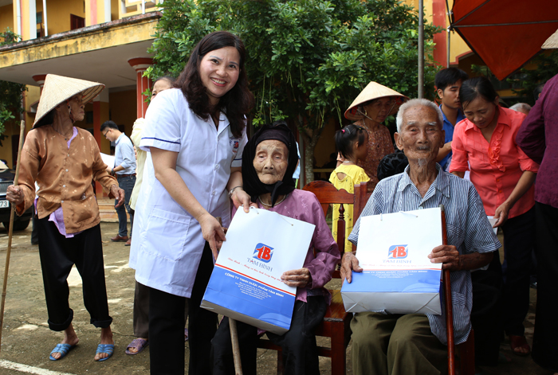

Slide 23
3.2.Mục tiêu của toàn tổ chức
Đảm bảo các mục tiêu chung của tổ chức được thực hiện một cách có hiệu quả nhất (lợi nhuận/ chi phí/ tốc độ phát triển…)

Slide 24
3.3. Mục tiêu của các bộ phận chức năng
Mỗi bộ phận phòng ban đều có chức năng và nhiệm vụ riêng.
Mỗi bộ phận phòng ban phải có trách nhiệm đóng góp phục vụ cho việc thực hiện mục tiêu của toàn tổ chức.
Mục tiêu của bộ phận chức năng này phải phù hợp với mục tiêu chung của tổ chức

Slide 25
3.4.Mục tiêu của cá nhân
Nhà quản trị phải giúp nhân viên mình đạt được các mục tiêu cá nhân của họ.
Nếu mục tiêu cá nhân không đạt được,nguy cơ hiện hữu:
- Năng suất lao động sẽ giảm
- Hiệu quả công việc suy giảm
- Nhân viên nghỉ việc

Slide 26
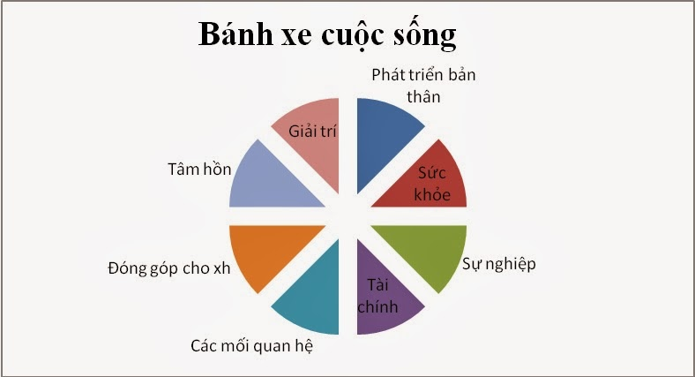

Slide 27
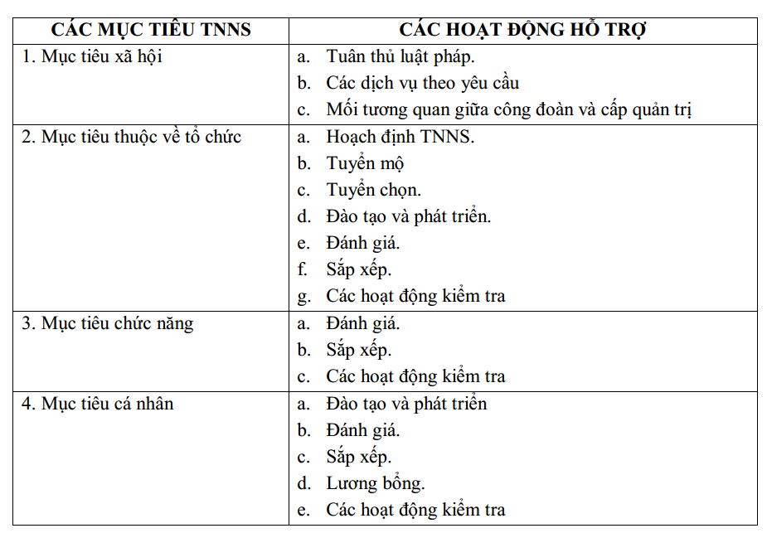

Slide 28
4. Vai trò của Quản trị nhân lực

Slide 29
Vai trò của quản trị nhân lực
Chính sách
Cố vấn và tư vấn
Dịch vụ
Kiểm tra giám sát

Slide 30
4.1.Vai trò về chính sách
Đề ra các chính sách hoặc cố vấn cho lãnh đạo cấp cao trong việc đề ra chính sách liên quan đến tài nguyên nhân sự
Đảm bảo các chính sách đó được thi hành

Slide 31
4.2.Cố vấn và tư vấn
Tư vấn (counselling) và cố vấn (advising) cho các cấp quản trị khác bằng các lời khuyến cáo thích hợp đối với các vấn đề:
- Quan hệ lao động
- An toàn lao động
- Y tế
- Sức khỏe
- Kỷ luật.

Slide 32
4.3.Vai trò về dịch vụ
Cung cấp dịch vụ về tuyển dụng đào tạo phát triển nhân viên cho các bộ phận khác.
Quản lí việc
- Trả lương,
- Hưu trí,
- Bảo hiểm,
- An toàn lao động và y tế;
Lưu trữ và bảo quản, sử dụng hồ sơ có hiệu quả.

Slide 33
4.4. Vai trò kiểm tra, giám sát
Giám sát các bộ phận khác có đảm bảo thực hiện các chính sách, các chương trình thuộc về nhân sự đã đề ra hay không
Đưa ra các công cụ giám sát: Điểm danh, bản mô tả công việc, xây dựng KPI (Key Performance Indicator)…..

Slide 34
5. Xu hướng và NHU CẦU CỦA NGƯỜI LAO ĐỘNG

Slide 35
5.1.XU HƯỚNG
Bùng nổ thông tin
Thay đổi chất lượng cuộc sống
Nhàm chán trong công việc
Căng thẳng nghề nghiệp
Phong phú hoá công việc
Trách nhiệm xã hội

Slide 36
5.2.NHU CẦU CỦA NGƯỜI LAO ĐỘNG
Công việc và điều kiện làm việc
Các quyền lợi cá nhân và lương bổng
Cơ hội thăng tiến

Slide 37
Công việc và điều kiện làm việc
Việc làm an toàn và không nhàm chán.
Môi trường làm việc khỏe mạnh.
Sử dụng được mọi khả năng của mình.
Giờ làm việc hợp lí.
Công việc ổn định

Slide 38
Các quyền lợi cá nhân và lương bổng
Được tôn trọng giá trị của bản thân.
Được thừa nhận vai trò quan trọng và cần thiết của cá nhân đối với công ti.
Được cấp trên lắng nghe.
Được tham gia vào việc ra các quyết định chung liên quan đến bản thân.
Biết được điều mà cấp trên mong đợi trong công việc của mình.
Lương bổng công bằng phù hợp.
Phúc lợi hợp lí.
Cấp trên biết làm tốt công tác giao tiếp nhân sự

Slide 39
Cơ hội thăng tiến
Được học hỏi các kỹ năng mới.
Được tham gia các chương trình đào tạo và phát triển.
Được cấp trên thừa nhận các thành tích trong quá khứ.
Được có cơ hội để cải thiện đời sống.
Một công việc có tương lai và triển vọng.
TẠO RA NHIỀU THÁCH THỨC TRONG QUẢN TRỊ NGUỒN NHÂN LỰC

Slide 40


